Slide 1
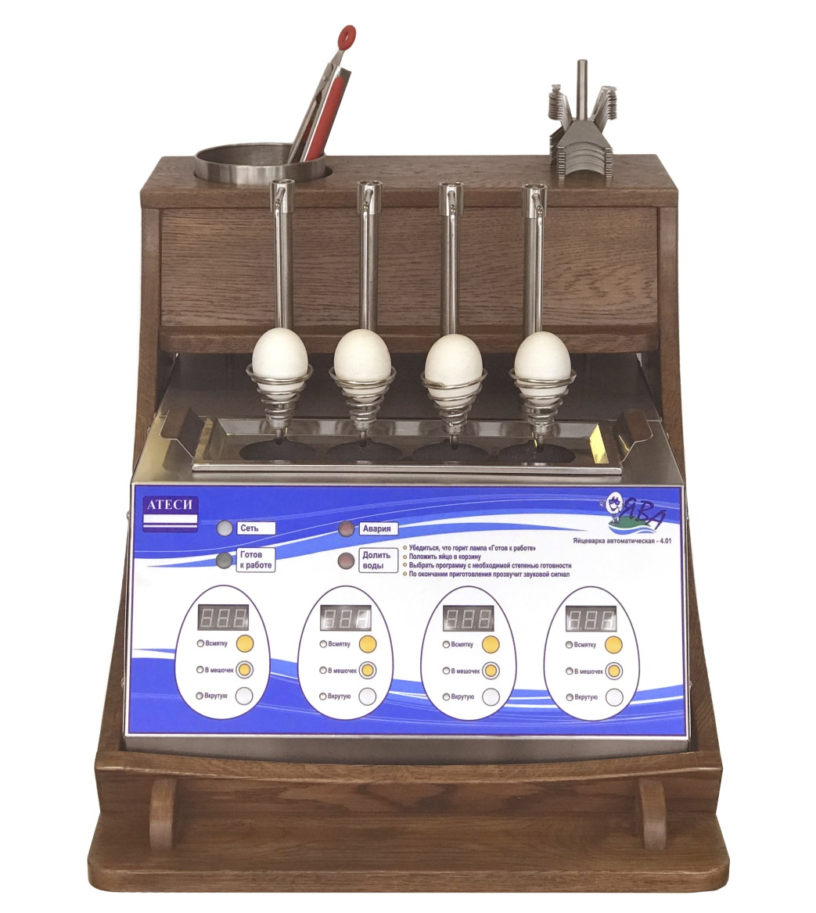
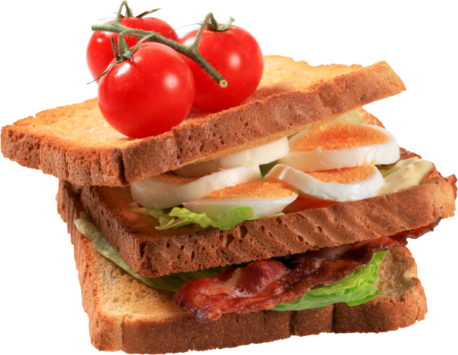
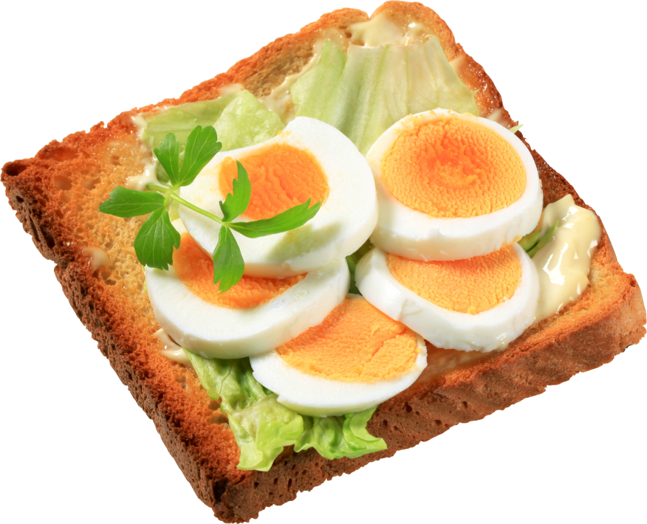
Тел.: 8 (495) 995-95-99
E-mail: info@atesy.info
www.atesy.ru
профессиональное
кухонное оборудование
Автоматическая
яйцеварка ЯВА
Разработана специально для индустрии гостеприимства, гостиничного сервиса

Slide 2
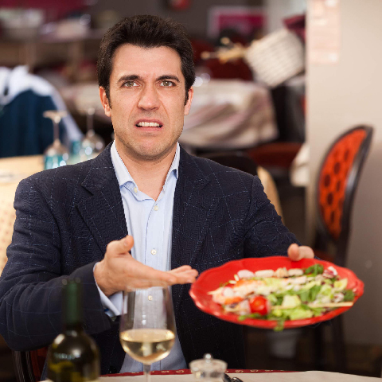
Вопросы, которые возникают в организации завтраков в гостиничном бизнесе
Необоснованный расход продукта
Продукт приготовлен заранее и уже несвеж
Неконтролируемый результат степени проварки яиц
Скорость и качество самообслуживания клиентов ухудшается
Как решить эту проблему?

Slide 3
Яйцеварка ЯВА решает эти вопросы
Три автоматические программы
приготовления
Четыре одновременно приготовленных яйца
Всегда свежий и полезный завтрак
Качественное самообслуживание клиентов
Яйцеварка «ЯВА» идеальна для линий шведского стола в гостиницах и отелях.

Slide 4
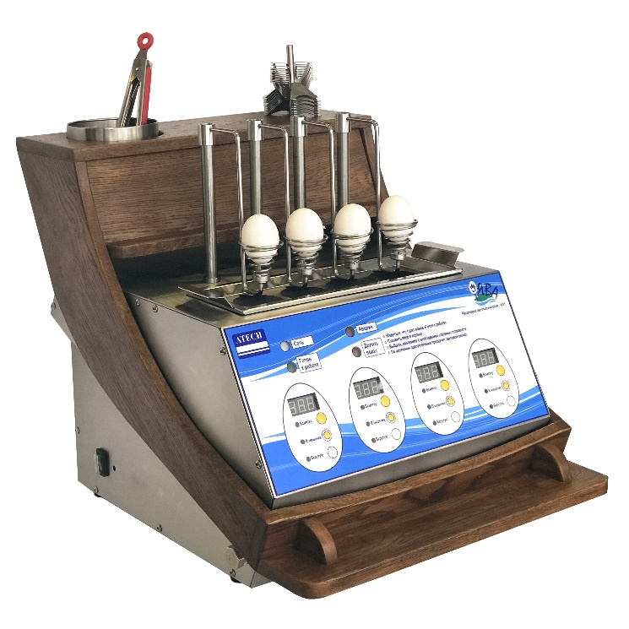
Яйцеварка ЯВА-4-01
■ Автоматизация процесса варки яиц
■ 3 встроенных режима приготовления:
- всмятку
- в «мешочек»
- вкрутую
■ Таймер с индикацией отсчета времени
■ Звуковой сигнал по окончании приготовления
■ Индикация низкого уровня воды и перегрева
■ Возможность программирования режимов приготовления
■ Декоративная полка-подставка из натурального бука в комплекте
■ Кулинарный пинцет и набор подставок для приготовленных яиц в комплекте
Аппарат разработан и запатентован компанией «АТЕСИ»
Габариты: 430 х 535 х 520 мм
Напряжение: 220 В
Мощность: 2 кВт
Вместимость: 4 яйца

Slide 5
Специально разработана для гостиничного бизнеса:

Slide 6
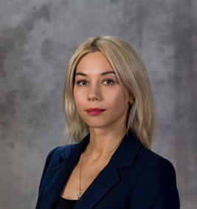
Позвоните менеджеру, чтобы узнать больше
Центральный офис:
140000, Московская область, Люберцы, Красная 1, кор. Литера Б, Б1
Режим работы:
Пн.-Пт. с 9-00 до 18-00
8 (495) 995-95-99
многоканальный телефон
E-mail: info@atesy.info
www.atesy.ru

